Slide 1



OpenOffice.org
Açık Kaynak Kodlu Ofis Yazılımı
Murat Üstüntaş
murat.ustuntas@linux.org.tr
www.ustuntas.net

Slide 2
OpenOffice.org Nedir ?
OpenOffice.org, Açık Kaynak Kodu felsefesi üzerine geliştirilmiş, tam bir ofise programıdır. Bir ofis ortamı içerisinde ihtiyaç duyabileceğiniz tum programları içerisinde barındırır.
OpenOffice.org'un kökleri StarOffice yazılımına dayanır. StarOffice, Seksenli yılların ortalarından beri Almanya'da geliştirilmiş ve 1999 yılında Sun Microsystems tarafından tüm hakları alınmıştır.
StarOffice 5.2 sürümü 2000 yılı Haziran ayında, 6.0 sürümü de 2002 yılı Mayıs ayında yayınlanmıştır. StarOffice 6.0, alışık olmadık bir şekilde birçok özelliğini açık-kaynak olarak geliştirilen OpenOffice.org projesinden almıştır. Sun Microsystems'in Staroffice kaynak kodlarını açması ile OpenOffice.org projesi başlamıştır.
Ayrıca OpenOffice.org'da üçüncü şahıslar tarafından modüller bulunmaktadır. Sun, geliştirmenin sadece gönüllüler tarafından yürütüleceğini ifade etmiştir: ancak çalışmaların önemli bir kısmı hala Sun tarafından yapılmaktadır. Sun, bu projeye büyük kaynak ayırmıştır.

Slide 3
OpenOffice.org Nedir ?
OpenOffice.org' un sonundaki .org' un anlamı nedir ?
OpenOffice.org tıpkı Linux gibi “özgür yazılım” felsefesi ile dünyanın her yerinden gönüllülerin katkıları ile geliştirilmektedir. Openoffice.org tek başına bir kod yada ticari bir markanın ötesinde gönüllülük, bilgi paylaşımı ve yardımlaşma esasına dayanarak sürekli gelişen uluslararası bir topluluğu da simgelediği için önünde .org bulunmaktadır.
OpenOffice.org neden ücretsiz ?
OpenOffice.org yazılımı LGPL lisansı ile dağıtılmakta ve Linux gibi “özgür yazılım” felsefesi ile dünyanın her yerinden artan sayıda gönüllülerin katkıları ile geliştirilmektedir. OpenOffice.org dünyanın en büyük yazılım firmalarından SunMicroSystems' dan da destek almakla birlikte herhangi bir kar amacı gütmeden geliştirilmektedir. LGPL lisansından dolayı başlangıçtaki kaynak kodlarını aldığı StarOffice gibi ücretli bir yazılıma dönüşemeyecektir. Bu sebeple OpenOffice.org ücretsizdir ve hep ücretsiz kalacaktır.

Slide 4
OpenOffice.org
OpenOffice.org
  Açık Kaynak Kodu ile geliştirilidiği için birden farklı işletim sistemleri üzerinde sorunsuz olarak çalışmaktadır.
      FreeBSD, OpenBSD, NetBSD
      Linux
      Windows
      Solaris
      AIX ve diğer platformlar.
  Çoklu dil desteğine sahiptir. Dünya üzerinde yer alan çoğu dil kümesini desteklemektedir. ( OpenOffice.org programının kullanıcı arayüzünün %45 lik bölümü tarafımdan Türkçe 'leştirilerek OpenOffice.org organizasyonuna aktarılmıştır. )
      Türkçe
      İngilizce
      Fransızca ve diğer diller.

Slide 5
OpenOffice.org ve OASIS
OpenOffice.org ve OASIS Standartları:
OpenOffice.org yazılımı OASIS (OpenDocument Standard) standartları ile belirlenen kriterlere uyarak, bu standart çerçevesinde geliştirilen tüm ofis yazılımları ile ortak çalışma yetisine sahiptir.
OpenOffice.org'un yeni döküman biçimi OpenDocument'tir. Bu standart, XML tabanlı ve açık döküman biçimi sayesinde sadece Writer'a bağımlı kalmaz, herhangi bir OpenDocument uyumlu yazılım sayesinde verilere erişim yapılabilir.
Türkiye'de Writer kullanan onbinlerce işletmede olduğu gibi, siz de bu açık yazılımı deneyin. OpenOffice.org sayesinde lisans ücreti ödemeden, serbestçe, özgürce bilişim teknolojilerinden faydalanmanın tadını çıkartın.
  Adobe (Framemaker, Distiller)
  Corel (WordPerfect)
  IBM (Lotus 1-2-3, Workplace)
  KDE (Koffice)
  Sun Microsystems / OpenOffice.org (StarOffice/OpenOffice.org)

Slide 6






OpenOffice.org Programları
OpenOffice.org Programları:
OpenOffice.org içerisinde, bir ofis ortamı içerisinde kullanmanız için gerekli tüm programları bünyesinde barındırır. OpenOffice.org yazılımının şu andaki en son sürümü 2.0.2' dir. İnternet üzerinden veya belirli dergiler ile beraber dağıtılan CD' ler ile OpenOffice.org programını temin edebilirsiniz.
  Writer : Kelime işlem programı
  Calc : Hesap ve tablo işlem programı
  Impress : Sunum programı
  Draw : Çizim programı
  Math : Matematiksel işlem programı
  Base : Veri tabanı yönetim programı

Slide 7
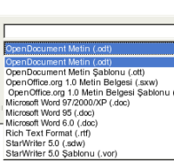
OpenOffice.org 2.x Özellikleri
OpenOffice.org 2.0, açık kaynak kodlu, gelişmiş, dünya çapında yüzbinlerce kurum ve milyonlarca kişi tarafından kullanılan bir ofis yazılımıdır. Kullanıcı arayüzü, diğer ofis yazılımlarına oldukça benzer. Özellikle Microsoft Office kullanıcıları, bir kaç dakika içinde OpenOffice.org'u kullanmaya başlayabilir, arayüzüne çok kısa bir zaman içinde alışabilir. Buna rağmen, OpenOffice.org tamamen ücretsizdir ve serbestçe dağıtılabilir.
Yeni, açık döküman biçimi (OASIS)
OpenOffice.org 2.0'dan itibaren tüm OpenOffice.org ürünleri (Writer, Calc, Impress, vb) standart OASIS OpenDocument XML biçimini kullanmaya başlayacak. Bu sayede üreticiden bağımsız bir şekilde hazırlanan belgeler, herhangi bir editör yardımıyla açılıp incelenebilecek. Bu döküman biçimi sadece OpenOffice.org değil, açık kaynak kodlu KOffice programı ve OpenOffice.org muadili StarOffice tarafından da kullanılacak. OASIS biçimi aynı zamanda Avrupa Komisyonu tarafından da önerilmekte.

Slide 8
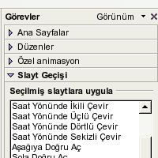
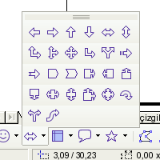
OpenOffice.org 2.x Özellikleri
Yeni canlandırma efektleri ve slayt geçişleri
OpenOffice.org 2.0, pek çok canlandırma efekti ve slayt geçişleri destekliyor. Artık kullanıcılar, sunumlarının profesyonel görüntüleyebilmek için pek çok seçeneğe sahip. Ek olarak, yeni sürüm ile birlikte gelen bu eklentiler Microsoft Powerpoint yazılımı ile daha fazla uyumluluk sağlıyor.
Özelleştirilmiş Şekiller Desteği
OpenOffice.org 2.0'dan itibaren tüm OpenOffice.org ürünleri CustomShapes adı verilen özel şekiller içeriyor. Microsoft AutoShapes ile benzeyen ve uyumlu olan CustomShapes, hem boyut, hem de görünüm değiştirebiliyor. Böylece Powerpoint kullananan ve OpenOffice.org Impress'e geçmek isteyenler uyum sorunu yaşamıyor.

Slide 9
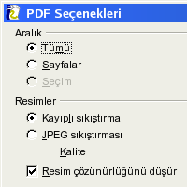
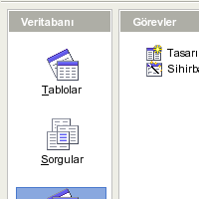
OpenOffice.org 2.x Özellikleri
Yeni PDF oluşturma seçenekleri
OpenOffice.org 1.1 ile birlikte gelen ve pek çok kurumun standart döküman arşivleme biçimi olan PDF özelliği, OpenOffice.org 2.0 ile birlikte gelişti ve yenilendi. Artık dosyalarınızı PDF olarak kaydederken aralığı ve içerdiği resimlerin sıkıştırma seviyesini de tanımlamak mümkün oluyor. Ek olarak, artık PDF dosyaları küçük resimleri ve köprüleri de tam olarak içeriyor.
Veritabanı yönetim sistemi
Şimdiye kadar OpenOffice.org 1.1 sürümleri bir veritabanı tasarım yazılımı içermiyordu. OpenOffice.org 2.0'dan itibaren yeni bir veritabanı kolayca dosya - Menü altından oluşturulabiliyor. Yeni başlayan kullanıcılar için "Yeni Tablo Sihirbazı" mucizeler yaratıyor. Hiç SQL bilmeyenler bile kolayca gömülü HSQLDB veritabanı motoru sayesinde Java teknolojisini de kullanarak veritabanı oluşturabiliyor. Böylece harici bir veritabanına gerek duyulmuyor. Bu durumda tüm bilgiler (tablo tanımları, veriler, sorgular, formlar, raporlar vb) bir XML dosyasında tutuluyor.

Slide 10
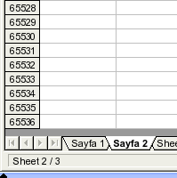
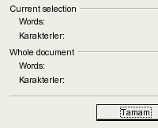
OpenOffice.org 2.x Özellikleri
Artırılmış satır sayısı
OpenOffice.org 1.1 zamanlarında bir belgede sadece 32768 satır desteklenirken kullanıcılardan gelen yoğun istek üzerine bu sayı Microsoft Excel ile aynı seviyeye çıkartılmıştır. Artık Calc ile hazırlanan hesap tabloları 65536 satır uzunluğunda olabilmektedir.
Geliştirilmiş döküman istatistikleri
Önceki OpenOffice.org sürümlerinde hazırlanan döküman istatistiklerini Dosya - Özellikler menüsünden bulabilirken artık bu özellikler kolayca Araçlar menüsünden erişilebiliyor. Ayrıca belirli bir seçim içindeki tüm istatistikler (kelime sayısı, karakter sayısı) yine aynı menüden alınabiliyor.

Slide 11
OpenOffice.org Writer
OpenOffice.org Writer, modern bir kelime işlemci yazılımından beklediğiniz tüm özelliklere sahiptir. İster hatırlamak istediğiniz olayları yazmak için kullanın, isterseniz içinde resim, şema, dizin olan bir kitap yazın, Writer sayesinde tüm bu işlemlerin kolayca, hızlı bir şekilde tamamlandığını göreceksiniz.
OpenOffice.org Writer sihirbazlarıyla mektup, faks ve ajandaları dakikalar içinde tasarlarken, bir yandan da birlikte gelen şablonlar ile kendi dökümanlarınızı tasarlayabilirsiniz. Sayfa ve yazı stillerinin alışık olduğunuz gibi kolayca tasarlanması sayesinde sadece işinize konsantre olabilir, üretkenliğinizi artırabilirsiniz.
Desteklediği Formatlar:
  odt , sxw (OpenOffice.org 2.x ve OpenOffice.org 1.x)
  doc
  rtf
  .. diğer metin formatları.

Slide 12
OpenOffice.org Writer Özellikleri
  Writer, Microsoft Word uyumludur. Size gönderilen Word belgelerini açabilir, Writer ile tekrar aynı biçimde kaydedebilirsiniz. Writer, sıfırdan hazırladığınız belgeleri Word biçiminde kaydedebilir.
  Yazım sırasında Türkçe imla denetimi yaptırabilir, otomatik düzeltme sayesinde hataları en aza indirebilirsiniz.
  Hazırladığınız belgeleri tek tıklama ile PDF ya da HTML'e çevirebilirsiniz.
  Otomatik Tamamlama (AutoComplete) özelliği sayesinde, yazılması gereken uzun kelimelere gereksiz zaman harcamazsınız.
  Karmaşık belgelere çalışırken İçindekiler (Table of Contents) ve İndis (Index) bölümlerini çıkartarak istediğiniz bilgiye daha hızlı erişim sağlayabilirsiniz.
  Hazırladığınız belgeleri e-posta yardımıyla tek tıklama ile gönderebilirsiniz.

Slide 13
OpenOffice.org Calc
Calc, her zaman elinizin altında olabilecek bir hesap tablosudur. Eğer yeni başlıyorsanız, OpenOffice.org Calc'ın kolay kullanım ortamını ve sıcak arayüzünü çok seveceksiniz. Profesyonel bir veri işleyenseniz, Calc yardımıyla gelişmiş fonksiyonlara ulaşabilecek, verileri kolayca düzenleyebileceksiniz.
Calc'ın gelişmiş DataPilot teknolojisi, veritabanlarından ham veriyi alır, özetler ve anlamlı bilgiler haline getirebilir.
Doğal dil formülleri, kelimeler kullanarak kolayca formül hazırlamanıza imkan verir (örn. ciro - kar gibi).
Akıllı Toplama Düğmesi, içeriğe uygun olarak toplama fonksiyonu ya da alt toplam fonksiyonunu otomatik olarak yerleştirebilir.

Slide 14
OpenOffice.org Calc Özellikleri
Sihirbazlar, gelişmiş hesap tablosu fonksiyonları arasından kolayca seçim yapmanıza olanak sağlar. İstatistik yaklaşımları için içerisinde ön tanımlı olarak gelen gelişmiş fonksiyon dizilerine sahiptir.
OpenOffice.org Calc ile hazırladığınız hesap tablolarını,
  XML uyumlu OpenDocument biçiminde kaydedebilir,
  Microsoft Excel biçiminde kaydederek elinde Microsoft Excel olan arkadaşlarınıza gönderebilir,
  Sadece sonuçları görmek için PDF biçiminde kaydedebilirsiniz
  DataPilot teknolojisi ile veri tabanlarından veri çekme ve bunlar üzerinde
  Akıllı Toplam Düğmesi ile bulunulan konuma göre sütun veya satırlardaki verilerin toplanabilmesi
Desteklediği Dosya Formatları:
  odt, sxc
  dbf, csv
  xls ... diğer formatlar

Slide 15
OpenOffice.org Impress
OpenOffice.org Impress, etkin çokluortam sunumları hazırlamak için çok kullanışlı bir yazılımdır. Sunumları tasarlarken 2 boyutlu ve 3 boyutlu resimlerden, simgelerden, özel efektlerden, canlandırmalardan ve çizim nesnelerinden faydalanabilirsiniz.
Sunumlarınızı hazırlarken, sunum yapacağınız kesimin ihtiyaçlarına göre çok farklı görünüm seçeneklerinden faydalanmak da mümkündür: Çizim, Taslak, Slayt, Notlar vb ..
OpenOffice.org Impress, sunumunuzu kolayca tasarlamak için çizim ve diyagram araçları içerir. Bu sayede bir kaç dakika içinde kolayca önceden kurguladığınız çizimleri ekrana aktarabilirsiniz.
Şu anda sizlere anlatılan OpenOffice.org semineri, OpenOffice.org Impress içerisinde geliştirilmiştir. :)

Slide 16
OpenOffice.org Impress Özellikleri
Impress yardımıyla sunumlarınızı Microsoft Powerpoint biçiminde kaydedebilir, bu dosyalarınızı Powerpoint bulunan makinelere taşıyıp sunumunuzu gerçekleştirebilirsiniz. Dilerseniz, yeni XML tabanlı OpenDocument açık standardını seçerek hep özgür kalırsınız.
OpenOffice.org ImpressOpenOffice.org Impress yardımıyla tek tıklama ile oluşturduğunuz slaytları Flash biçimine getirip Internetten yayınlamak da mümkündür. Bu özellik OpenOffice.org ile birlikte gelir ve herhangi bir üçüncü parti yazılım satın almayı gerektirmez.
OpenOffice.org Impress programı, sunumların tasarlanması ve sunum işlemlerinin yapılmasında bizlere yardımcı olur.
Sunum şablonlarını kullanmanın yanı sıra, kendinize ait şablonlarıda oluşturmak olasıdır.
Bir sunum dosyası, diğer ofis dosyalarının dışında bir yere sahiptir. Görselliği ön planda tutmaktadır. Bu yüzden OpenOffice.org Impress programının içerisinde görselliği amaçlayan düğmeler daha fazladır. Araç Çubuğu içerisinde, etkileri ve çizimleri yöneten çok fazla düğme bulunmaktadır. Herzaman olduğu gibi bu düğmeleri kendi istekleriniz doğrultusunda özelleştirmek mümkündür.

Slide 17
OpenOffice.org Base
OpenOffice.org'un yeni 2. sürümü ile birlikte gelen Base, OpenOffice.org içindeki bilgilerin büyük bir hız, verim ve şeffaflıkla veritabanına aktarılmasına izin verir. Base yardımıyla tablo, form, sorgu ve raporlar oluşturup düzenleyebilirsiniz. Bu işlemleri ister kendi veritabanınızla, ister OpenOffice.org Base ile birlikte gelen HSQL veritabanı motoruyla yapmak mümkündür.
OpenOffice.org Base, başlangıç, orta ve ileri seviye veritabanı kullanıcıları için sunduğu sihirbaz, tasarım görünümü ve SQL görünümü gibi seçeneklerle oldukça esnek bir yapı sunmaktadır.
OpenOffice.org Base yardımıyla Verilerinizi yönetin:
  Verilerinizi depolayabileceğiniz yeni tablolar yaratabilir ve bunları düzenleyebilirsiniz,
  Veri erişimini hızlandırmak için tablo indisini düzenleyebilirsiniz,
  Tabloya yeni kayıt ekleyebilir, mevcut kayıtları düzenleyebilir ya da silebilirsiniz,
  Verilerinizi göz alıcı raporlar halinde sunmak için Rapor Sihirbazından faydalanabilirsiniz,

Slide 18
OpenOffice.org Base Özellikleri
OpenOffice.org Base yardımıyla, verilerinizi sadece görüntülemekle kalmaz, aynı zamanda üzerinde işlemler de yapabilirsiniz.
  Basit (tek sütunlu) ya da karmaşık (çok sütunlu) sıralama yapabilirsiniz,
  Basit (tek tıklama) ya da karmaşık (mantıksal sorgulama) yardımıyla verilerin alt kümelerini görüntüleyebilirsiniz
  Güçlü sorgulama yöntemleri ile verileri özet ya da çoklu tablo görünümü şeklinde sunabilirsiniz,
  Rapor Sihirbazı yardımıyla raporları pek çok farklı biçimlerde üretebilirsiniz.
Diğer teknik bilgiler
OpenOffice.org base OpenOffice.org Base veritabanı, HSQL veritabanı yöneticisinin tam sürümünü içerir. Bu veritabanı, verileri ve XML dosyaları tutmak için kullanılır. Aynı zamanda basit veritabanı işlemleri için dBASE dosyalarına erişebilir.
Daha gelişmiş talepler için, OpenOffice.org Base programı Adabas D, ADO, Microsoft Access, MySQL gibi veritabanlarını destekler ve bu veritabanlarıyla bağlantı kurabilir. İsterseniz, endüstri standardı ODBC ve JDBC sürücüleri üzerinden de bağlantı yapılabilir. Base, ayrıca, LDAP uyumlu adres defterleriyle çalışabilir ve Microsoft Outlook, Microsoft Windows ve Mozilla gibi temel yapıları destekler.

Slide 19
OpenOffice.org
Açık Kaynak Kodlu Ofis Yazılımı
OpenOffice.org Kurulumu

Slide 20
OpenOffice.org Temini ve Kurulumu
OpenOffice.org programı, kullanmış olduğunuz işletim sistemine uygun olan formatta bulunmalıdır.
OpenOffice.org, yansı sitelerinden indirilerek veya CD ücret bedeli ödenerek diğer kuruluşlardan temin edilebilir.
OpenOffice.org işletim sistemlerine iki farklı şekilde kurulmaktadır.
1. Tek kullanıcı kurulumu
2. Ağ kurulumu
Tek kullanıcı kurulumunu, Linux işletim sisteminizi sizden başka kullanan yoksa veya Windows 98, ME gibi çok kullanıcı desteği olmayan bir işletim sistemi kullanıyorsanız, tercih edebilirsiniz.
Bunun dışında, çok kullanıcılı sistemler üzerinde herkesin kullanabilmesi için OpenOffice.org' u ağ kurulumu şeklinde kurmanız daha avantajlıdır.
Burada biz işletim sistemi olarak, Linux işletim sistemini seçiyoruz. WindowsX işletim sistemleri için kurulum aşağı yukarı aynıdır.

Slide 21
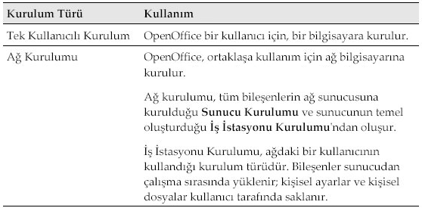
OpenOffice.org Kurulumu
Kurulum Gereksinimleri
OpenOffice.org' un kurulacağı dizinde, seçeceğiniz kurulum seçeneklerine bağlı olarak yaklaşık 190 ile 250 MB arasında kullanılabilir alan gereklidir. Ayrıca kurulum sırasında geçici dosyalar için de 40 ile 80 MB 'a kadar ek alan gerekebilir. Kurulumun başarıyla tamamlanmasından sonra, geçici dosyalar otomatik olarak silinir. Linux ortamında kurulum yapıyorsanız, yaklaşık 80 MB'lık bir geçici depolama alanı gereklidir.

Slide 22
OpenOffice.org Kurulumu
Tek Kullanıcılı Kurulum :
Tek kullanıcılı kurulum, OpenOffice.org' u bir kullanıcı için bir bilgisayara kurmak amacıyla kullanılır. OpenOffice.org' u tek kullanıcılı kurmak için, sistem oturumunu normal kullanıcı olarak açın ve OpenOffice.org 'u ana dizine (Solaris, Linux, vb.) ya da tam erişim hakkınız bulunan bir yerel dizine kurun.
Aşağıdaki aşamalar, mount hariç, normal kullanıcı olarak yapılmaktadır.
# mount /dev/hdc /mnt/cdrom
# /mnt/cdrom/openoffice1.1.0/setup
glibc version: 2.3.2
Karşınıza sizi kurulum için yönlendirecek pencereler gelecektir. Bu pencerelerdeki seçenekleri kendinize uygun şekilde seçmelisiniz.

Slide 23
OpenOffice.org Kurulumu
Ağ Kurulumu :
OpenOffice.org ağ kurulumu iki adımda uygulanır.
Önce, sistem yöneticisi olarak yada ilgili sistem erişim hakları bulunan normal bir kullanıcı olarak oturum açın ve -net parametresini girin. OpenOffice.org kurulumunu ağ sunucusunda, kullanıcıların okuma ve çalıştırma erişim hakları bulunan bir dizinde tamamlayın. Sunucu Kurulumu 'nun tamamlanmasından sonra, her kullanıcı sistem oturumunu açarak OpenOffice.org' u kendi ana dizinlerindeki bir dizine kurabilirler. Bu İşistasyonu Kurulumu sırasında yalnızca birkaç dosyanın kurulumu gerekir. Sunucu kurulumundaki dosyalar birleşik erişim desteği sunar.
# mount /dev/hdc /mnt/cdrom
# /mnt/cdrom/openoffice1.1.0/setup -net
glibc version: 2.3.2
OpenOffice.org kurulumu, Sunucu Kurulumu şeklinde başlar ...

Slide 24
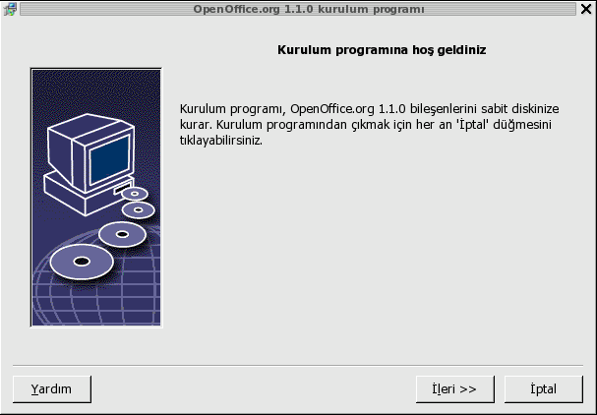
OpenOffice.org Kurulumu
Sunucu Kurulumu :

Slide 25
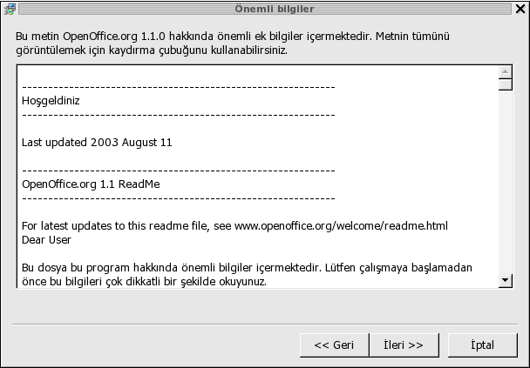
OpenOffice.org Kurulumu
OpenOffice.org Ofis Programı hakkında bilgilerin bulunduğu bölümdür.

Slide 26
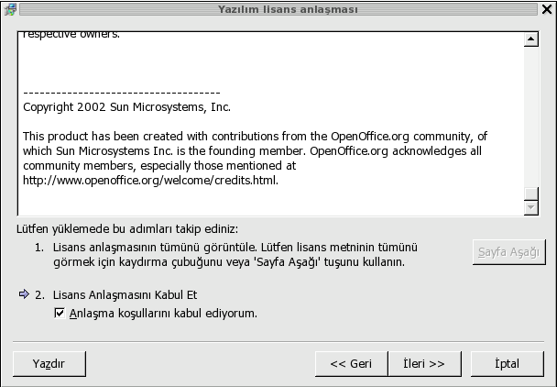
OpenOffice.org Kurulumu
1
2
3
OpenOffice.org Ofis Programının kurulması ve kullanılması için gerekli lisans anlaşmasının kabul edilmesi gerekmektedir.

Slide 27
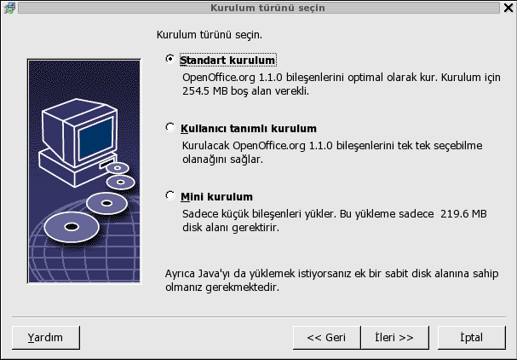
OpenOffice.org Kurulumu
OpenOffice.org Ofis Programını Standart Kurulum seçeneğini kullanarak tüm özellikleri ile beraber kuruyoruz. İstemediğiniz özellikleri Kullanıcı tanımlı kurulum seçeneği ile kaldırabilirsiniz.

Slide 28
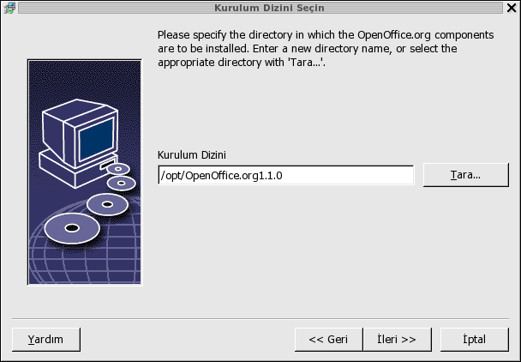
OpenOffice.org Kurulumu
OpenOffice.org Ofis Programının çalışması için gerekli dizinlerin ve dosyaların kopyalanacağı ana dizini oluşturuyoruz.

Slide 29
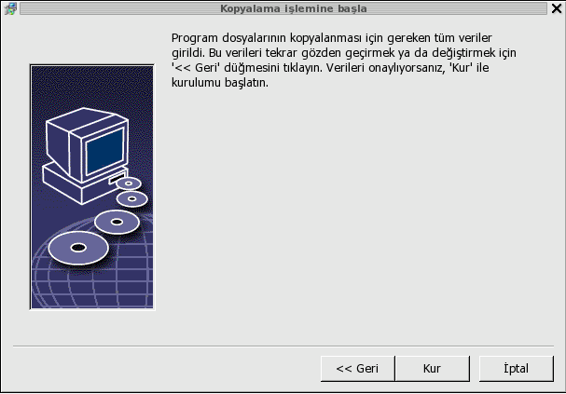
OpenOffice.org Kurulumu
OpenOffice.org kurulum ayarları tamamlandıktan sonra Kur ikonuna tıklıyoruz.

Slide 30
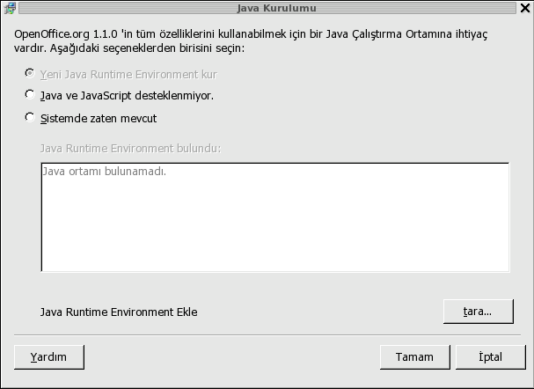
OpenOffice.org Kurulumu
OpenOffice.org 'un çalışmasında kullanılan Java programının varlığı denetlenip yok ise yeni Java kurulumu yapılıyor.

Slide 31

OpenOffice.org Kurulumu
OpenOffice.org programının çalışması için gerekli dosyalar ve dizinler, kurulum için seçilmiş dizin (/opt/OpenOffice.org1.1.0) içerisine kopyalanır ve gerekli ayarlamalar tamamlanır.

Slide 32
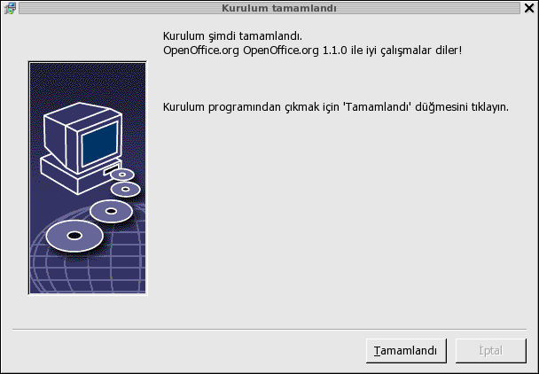
OpenOffice.org Kurulumu
OpenOffice.org Ofis Programının Sunucu Kurulum bölümü burada son buluyor.

Slide 33
OpenOffice.org Kurulumu
İşistasyonu Kurulumu :
OpenOffice.org programının, kullanıcılar tarafından kullanılması ve kendi ana dizinlerine gerekli OpenOffice.org dosyalarının ilişkilendirilmesi için aşağıdaki aşamalar kullanıcının kendisi tarafından yapılmalıdır.
Sisteme normal kullanıcı olarak girdikten sonra OpenOffice.org programının Sunucu Kurulumu ile yapılandırıldığı dizin içerisinden setup komutunu çağırmamız gerekmektedir.
$ /opt/OpenOffice.org1.1.0/setup
glibc version: 2.3.2
Bu aşamadaki İşistasyonu kurulumu tamamen bu komutu çağıran kullanıcının isteklerine ve özelliklerine göre yapılandırılır. Diğer kullanıcılar ise bu işlemlerden ve OpenOffice.org özelliklerinden etkilenmezler.

Slide 34

OpenOffice.org Kurulumu

Slide 35

OpenOffice.org Kurulumu

Slide 36

OpenOffice.org Kurulumu
1
OpenOffice.org programının kurulması ve kullanılması için gerekli lisans anlaşmasını tekrar kabul edilmesi gerekmektedir.

Slide 37
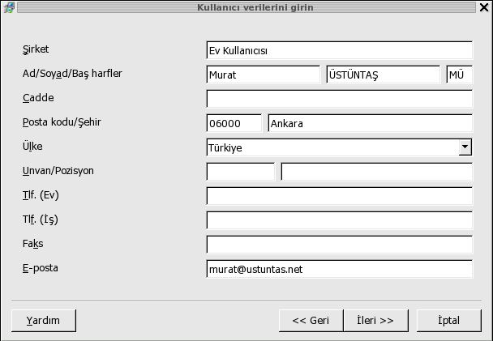
OpenOffice.org Kurulumu
OpenOffice.org programını kuran ve kullanacak olan kullanıcının kişisel bilgileri burada giriliyor. Bu bilgiler şablonlar ve adresler kısmında yazarın özellikleri olarak kullanılacaktır.

Slide 38
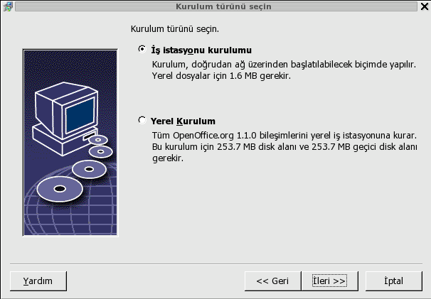
OpenOffice.org Kurulumu
İş istasyonu kurulumu asıl burada seçilir. Yerel Kurulum seçeneğinizi kullanmamalısınız. Kota işlemlerinin bulunduğu sistemlerde hatalarla karşılaşabilirsiniz.

Slide 39

OpenOffice.org Kurulumu
Bu aşamada, OpenOffice.org programının, ev dizininiz altında, hangi klasöre gerekli dosyaların kopyalanacağını belirtiyoruz.

Slide 40
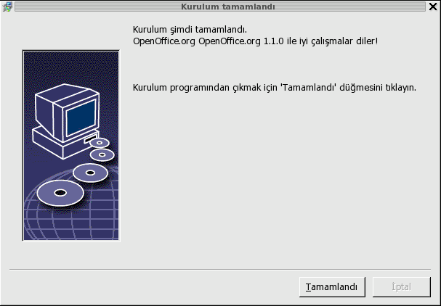
OpenOffice.org Kurulumu
OpenOffice.org programı başarılı bir şekilde sisteminize kurulmuştur. Artık OpenOffice.org programının üstün özelliklerini kullanarak, çalışmanın zevkine varabilirsiniz.

Slide 41
OpenOffice.org
Açık Kaynak Kodlu Ofis Yazılımı
OpenOffice.org ile çalışmak.

Slide 42
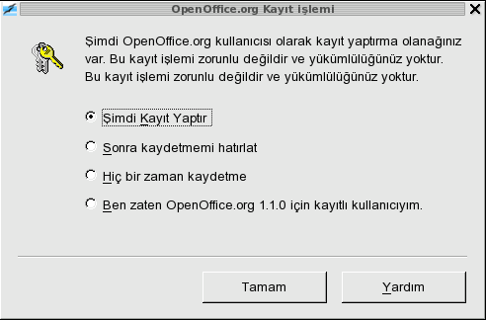
OpenOffice.org ile çalışmak
OpenOffice.org kurulumu tamamlandıktan sonra kullandığınız pencere yöneticinizin menüleri içerisine, OpenOffice.org' un kısa yolları yerleştirilir. Bu kısa yolları kullanarak ofis için gereksinim duyduğunuz, OpenOffice.org program bölümünü çalıştırabilirsiniz.
Örnek olarak Writer programı açılarak, istenilen metin düzenlemeleri yapılabilir. Kurulumdan sonra ilk olarak OpenOffice.org' a ait bir program parçası çağırdığınızda, OpenOffice.org kullanıcısı olarak kayıt yapmanız beklenir.

Slide 43
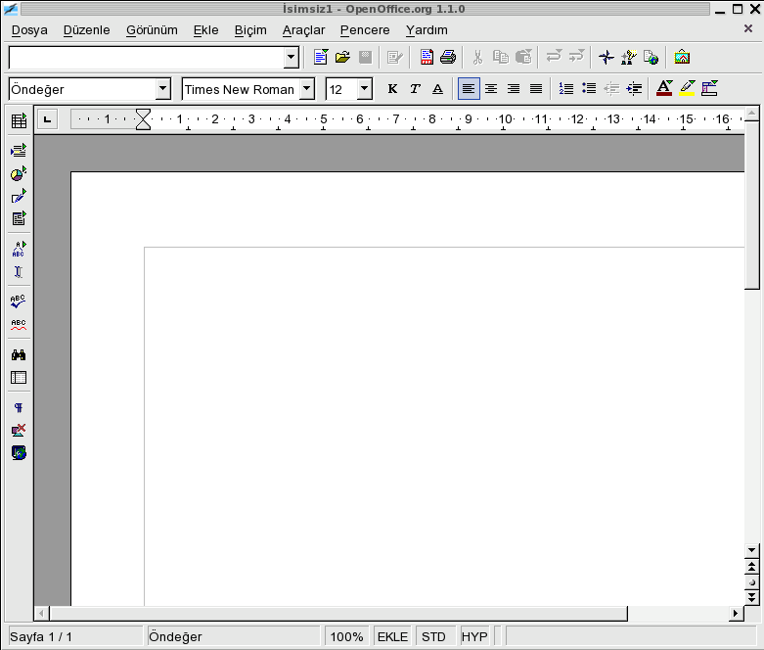
OpenOffice.org ile çalışmak
Araç Çubukları
1
1
Başlık Çubuğu
2
3
2
Menü Çubuğu
4
3
5
İşlev Çubuğu
4
Nesne Çubuğu
5
Yatay Çetvel
6
Ana Araç Çubuğu
7
Dikey Kaydırma Çubuğu
6
7
8
Durum Çubuğu
8

Slide 44
OpenOffice.org ile çalışmak
Başlık Çubuğu: Üzerinde işlem yapılan dosyanın ismini gösterir. Eğer henüz yeni açılmış bir dosya ise, isimsiz1 şeklinde bir ibare görünür.
Menü Çubuğu: OpenOffice.org penceresinin en üstünde bulunan çubuktur. OpenOffice.org uygulamasına göre bu çubuğun içerisinde yer alan düğmeler de değişir. Bu çubuk içerisinde altı çizili harfler Alt tuşu ile beraber basılırsa, o düğmenin aktif olacağı anlamına gelir.
İşlev Çubuğu: OpenOffice.org programından beklenilen, genel işlemlerin yapılacağı çubuktur. Üzerinde çalışılan dosyanın yazıcıdan çıkartılması isteniyorsa, yazıcı ikonuna tıklamak yeterlidir.
Nesne Çubuğu: Üzerinde çalışılan OpenOffice.org belgesinin genel özelliklerinin değiştirilmesinde kullanılır. Çalışılan programa göre farklı nesne çubuğu gelir. (Nesne çubukları kişiselleştirilebilirler.)

Slide 45
OpenOffice.org ile çalışmak
Yatay Cetvel: Belgenin veya belge içerisinde çalışılan nesnelerin konumlarının ve boyutlarının yapılandırılmasında kullanılan çetveldir.
Ana Araç Çubuğu: Bu çubuk belgenin türüne göre (metin, hesap tablosu vb.) değişiklik gösterir. İçerisinde ► işareti yer alan ikonlar, o ikona ait başka işlev çubuklarının yer aldığını gösterir.
Dikey Kaydırma Çubuğu: Üzerinde çalışılan belge üzerinde, aşağı-yukarı hareket etmekte kullanılan çubuktur.
Durum Çubuğu: Üzerinde çalışılan belgenin genel konum ve durum bilgilerini gösteren çubuktur.

Slide 46
OpenOffice.org ile ilk adımlar
  Dosya: Bu menü belgelerle çalışmak için gereken, yeni belge oluşturma, açma, kapatma ya da yazdırma ve belge bilgisini girme gibi komutları içerir. OpenOffice.org öğesini kapatmak için Çıkış seçeneğine tıklayın.
  Düzenle: Burada son eylemi geri alma ya da yineleme, panoyu kullanarak kopyalama ve yapıştırma, uzun ve karmaşık belgelerle, örneğin dizinler ve gömülü nesneler için olan işlevlerle çalışırken size yardımcı olması için Navigatör' e erişme için gereken komutları bulacaksınız.
  Görünüm: Bu menü, metin belgesi etkinken OpenOffice.org penceresinin ekran görüntüsünü ve belgenin içeriğinin görünümünü denetlemek için kullanılan komutları içerir. Hangi araç çubuklarının görüntüleneceğini ve ekrandaki belgenin ölçeğini belirleyebilirsiniz.
  Ekle: Bu menü belgenize yeni öğeleri eklemek için gereken tüm komutları içerir. Bunların arasında bölümler, dipnotlar, notlar, özel karakterler, grafikler, diğer uygulamalardan nesneler ve benzerleri sayılabilir.

Slide 47
OpenOffice.org ile ilk adımlar
  Format: Format altında karakterleri, paragrafları ya da sayfaların tümünü formatlamak için kullanılan komutlar vardır. Grafikler ya da tablolar gibi başka nesneleri seçtiğinizde farklı format komutları gözükür. Örneğin bir grafik nesnesini seçtiğinizde yalnızca uygulanabilir komutlar geçerli olur.
  Araçlar: Burası yazım denetimini ya da eşanlamlıları başlatmanın yanında otomatik düzeltme özelliğini denetleyebileceğiniz, sayfa ve bölüm numaralarını da tanımlayabileceğiniz yerdir. Araç çubuklarını, menüleri, kısayol tuşlarını ve genel program ayarlarını da özelleştirebilirsiniz.
  Pencere: Pencere menüsünde yeni bir pencere açabilir ve belge listesini görebilirsiniz.
  Yardım: Yardım menüsü OpenOffice.org için Yardım sistemini başlatmanızı ve denetlemenizi sağlar.

Slide 48
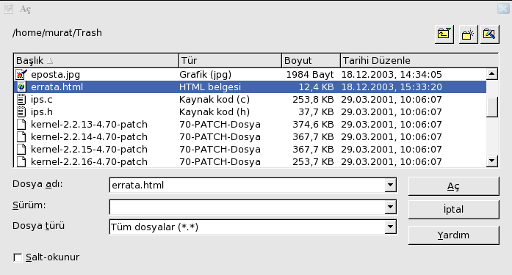
OpenOffice.org ile ilk adımlar
Varolan bir belgeyi açmak !
Ctrl+O kısayol tuşlarına basın. Aç penceresi görünür.
İstediğiniz dosyayı seçip Aç'ı tıklayın. Aç penceresinin Dosya adı metin kutusunda URL de girebilirsiniz ama bunun file:/// ya da ftp:// veya http:// ile tam genişletilmiş formda olması gerekir.
Aç penceresinde adın görünümünde sınıflandırma yapabilirsiniz. Aç penceresinde aynı addaki alanda Dosya türü' nü seçerek sınıflandırma işlemini kolaylaştırabilirsiniz.

Slide 49
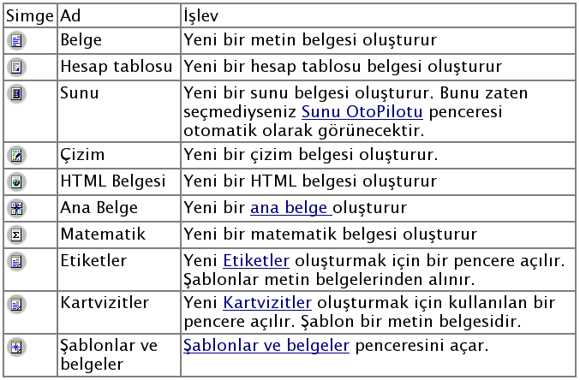
OpenOffice.org ile ilk adımlar
Dosya::Yeni İçerisindekiler

Slide 50
OpenOffice.org Kaynaklar:
Teşekkür Ederim.
Kaynaklar:
  http://www.openoffice.org.tr
  http://www.openoffice-support.net/
  http://documentation.openoffice.org/
  http://www.ooodocs.org
  http://www.ooextras.org
  http://www.getopenoffice.org
  http://www.taming-openoffice-org.com
  http://www.unixodbc.org/doc/OOoMySQL.pdf
  http://www.math.umd.edu/~dcarrera/openoffice/docs/index.html
  http://en.wikipedia.org/wiki/OpenDocument
  http://www.oasis-open.org

Slide 51
Lisans:
Bu belge, GNU Özgür Belgeleme Lisansı altında dağıtılmaktadır.
Bu belgeyi, Free Software Foundation tarafından yayınlanmış bulunan GNU Özgür Belgeleme Lisansının 1.2 ya da daha sonraki sürümünün koşullarına bağlı kalarak kopyalayabilir, dağıtabilir ve/veya değiştirebilirsiniz.
Lisans'ın bir kopyasını http://www.gnu.org/copyleft/gfdl.html adresinde bulabilirsiniz.
Bu belgedeki bilgilerin kullanımından doğacak sorumluluklar ve olası zararlardan belge yazarı sorumlu tutulamaz. Bu belgedeki bilgileri uygulama sorumluluğu uygulayana aittir.
Tüm telif hakları aksi özellikle belirtilmediği sürece sahibine aittir.
Belge içinde geçen herhangi bir terim, bir ticari isim ya da kuruma itibar kazandırma olarak algılanmamalıdır. Bir ürün ya da markanın kullanılmış olması ona onay verildiği anlamında görülmemelidir.

